Slide 1


Thiết kế giao diện
Conceive Design Implement Operate
Giảng viên: Nguyễn Nghiệm

Slide 2

Mục tiêu
Kết thúc bài học này bạn có khả năng
Phác thảo sơ đồ tổ chức giao diện cho EduSys
Thiết kế được cửa sổ chính có chứa menu, toolbar và statusbar
Thiết kế được các cửa sổ chức năng thành viên
Liên kết của sổ chính với các cửa sổ thành viên

Slide 3
Giới thiệu giao diện
Giao diện ứng dụng gồm nhiều cửa sổ, hộp thoại được liên kết hợp lý, thuận tiện cho người sử dụng.
Ngoài các chức năng chính của ứng dụng, còn có những chức năng bổ trợ khác như hướng dẫn sử dụng, màn hình chào.
Có thể chia các màn hình giao diện thành 3 nhóm
Tổ chức: Chính, chào, đăng nhập, đổi mật khẩu và trợ giúp
Quản lý: Nhân viên, học viên, chuyên đề, khóa học, nhân viên
Thống kê: điểm, doanh thu…

Slide 4
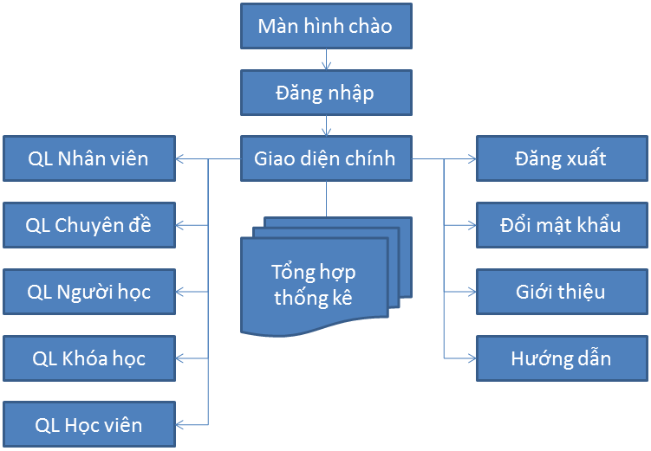
Sơ đồ tổ chức giao diện

Slide 5
Thiết kế cửa sổ chính

Slide 6
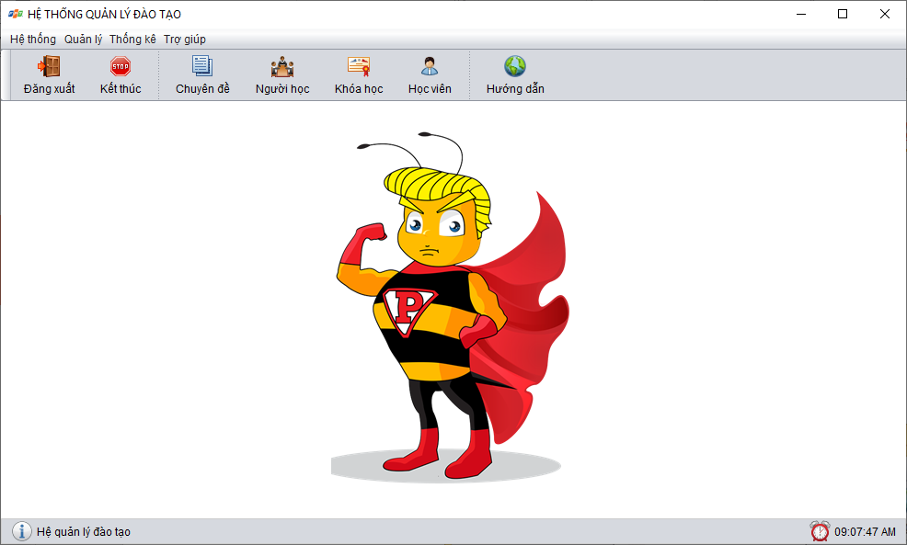
Cửa sổ màn hình chính
MenuBar
ToolBar
StatusBar

Slide 7
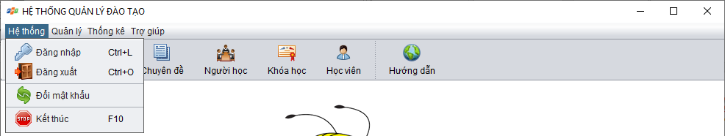
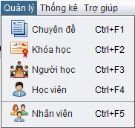
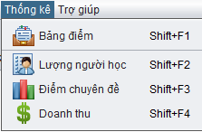

Hệ thống thực đơn

Slide 8
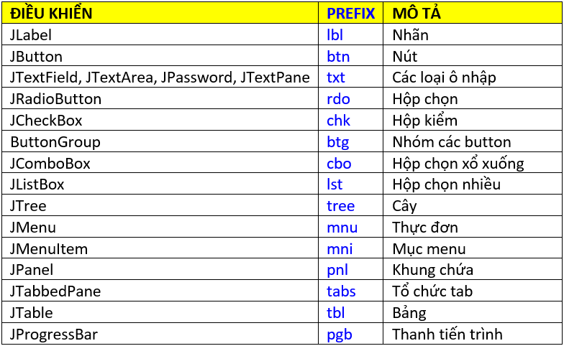
Qui ước đặt tên

Slide 9

Qui ước đặt tên
Tên các thành phần giao diện không những xem là định danh duy nhất mà còn phải có nghĩa, có kiểu để sử dụng một cách hiệu quả trong lập trình.
Qui chuẩn sẽ giúp hội nhập, làm việc đồng đội
Ví dụ: Khi đọc các mã nguồn sau bạn sẽ hiểu như thế nào?
x.isSelected()
rdoMale.isSelected()
chkGender.isSelected()
btnLogin.getText()
mniUsername.getText()
txtUsername.getText()
cboUsername.getSelectedItem()

Slide 10
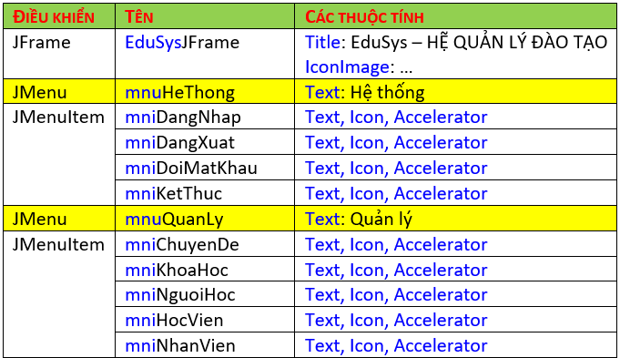
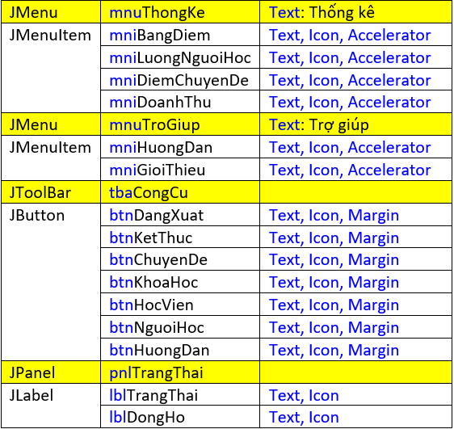
Đặt tên cho các điều khiển trên cửa sổ chính

Slide 11
Thiết kế cửa sổ hỗ trợ

Slide 12

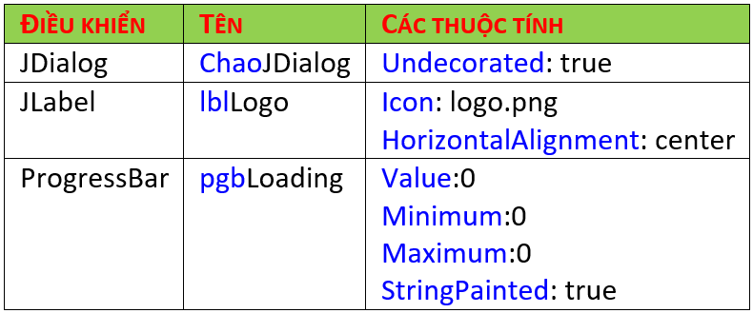
Cửa sổ chào

Slide 13

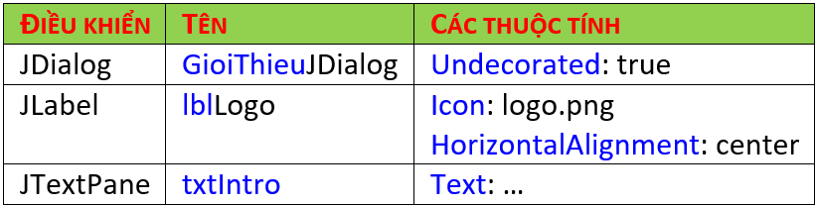
Cửa sổ giới thiệu

Slide 14
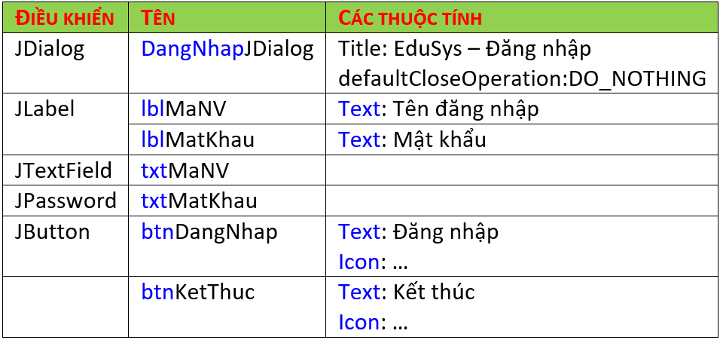
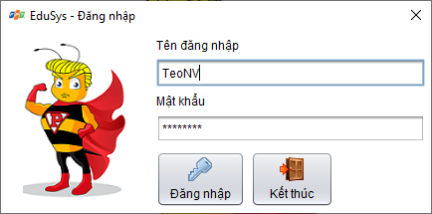
Cửa sổ đăng nhập

Slide 15
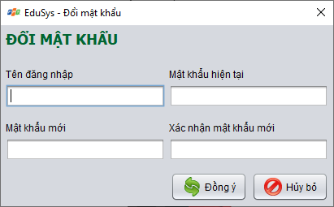
Cửa sổ đổi mật khẩu
txtMaNV
txtMatKhau
txtMatKhau1
txtMatKhau2
btnDongY
btnHuyBo

Slide 16
Thiết kế cửa sổ quản lý

Slide 17
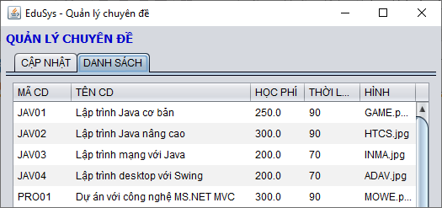
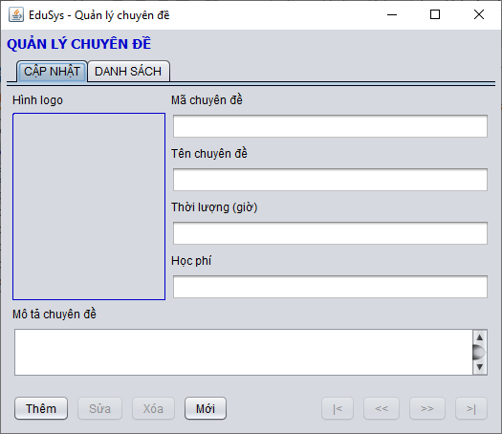
Cửa sổ quản lý chuyên đề
tabs
tblChuyenDe
txtMaCD
txtTenCD
txtThoiLuong
txtHocPhi
txtMoTa
lblAnh
btnThem
btnSua
btnXoa
btnMoi
btnFirst
btnPrev
btnNext
btnLast

Slide 18
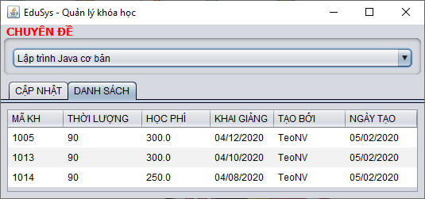
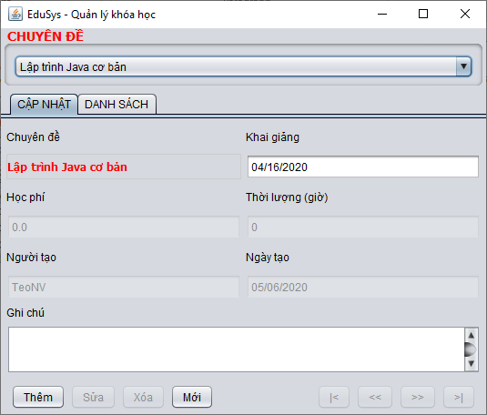
Cửa sổ quản lý khóa học
tabs
tblKhoaHoc
cboChuyenDe
lblTenCD
txtNgayKG
txtHocPhi
txtThoiLuong
txtMaNV
txtNgayTao
txtGhiChu

Slide 19
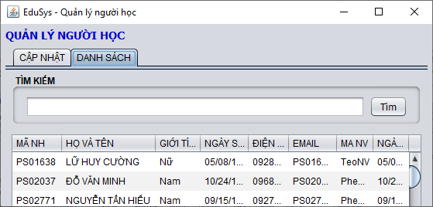
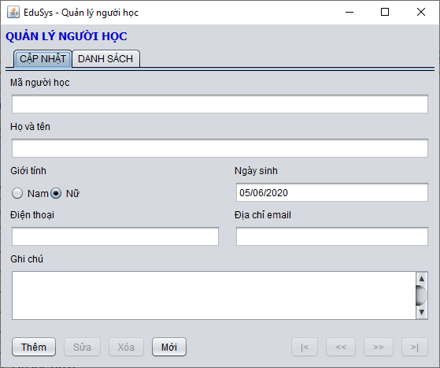
Cửa sổ quản lý người học
Tabs
txtTimKiem
tblNguoiHoc
txtMaNH
rdoMale
rdoFemale
txtNgaySinh
txtDienThoai
txtEmail
txtGhiChu

Slide 20
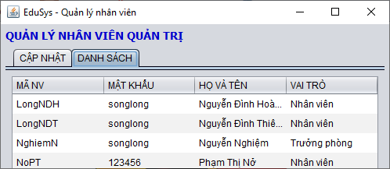
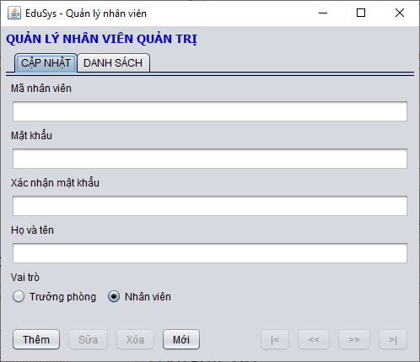
Cửa sổ quản lý nhân viên
tabs
tblNhanVien
txtMaNV
txtMatKhau
txtMatKhau2
txtHoTen
rdoTruongPhong
rdoNhanVien

Slide 21
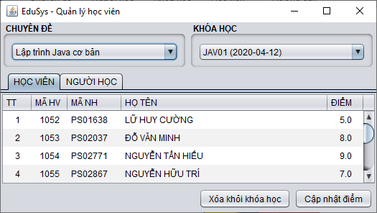
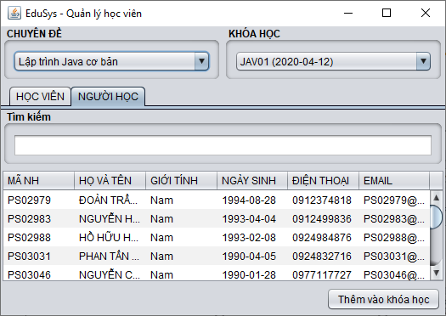
Cửa sổ quản lý học viên
tabs
cboChuyenDe
cboKhoaHoc
tblHocVien
tblNguoiHoc
txtTimKiem
btnXoaHV
btnSuaDiem
btnThemHV

Slide 22
Thiết kế cửa sổ thống kê

Slide 23
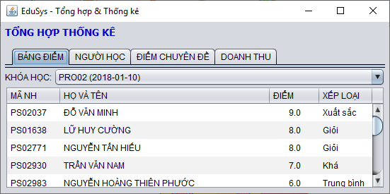
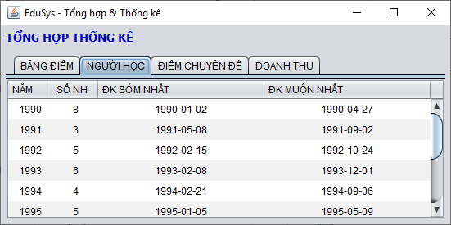
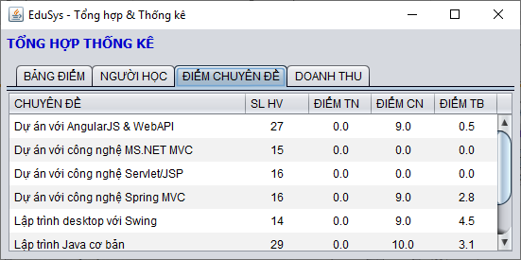
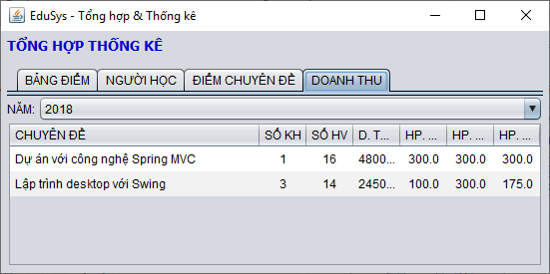
Cửa sổ thống kê
cboKhoaHoc
tblBangDiem
tblNguoiHoc
tblDiemChuyenDe
cboNam
tblDoanhThu

Slide 24

Tổng kết
Tổ chức giao diện ứng dụng
Thiết kế cửa sổ chào, giới thiệu
Thiết kế cửa sổ đăng nhập, đổi mật khẩu
Thiết kế cửa sổ chính
Thiết kế các cửa sổ hình quản lý
Thiết kế cửa sổ hình thống kê

Slide 25



Cảm ơn

